Slide 1

Upravljanje ugovorima
Holandsko iskustvo
Marcel Stuijts MSc CPD
Holandija

Slide 2

Sadržaj
Uvod
Situacija u oblasti javnih nabavki u Holandiji
Proces
Odobravanje
Ciljevi
Zašto upravljanje ugovorima
Zainteresovane strane
Vizija
Upravljanje ugovorima: kako početi
Odnosi i kategorizacija dobavljača
Aktivnosti i zadaci

Slide 3

Lično upoznavanje
Marcel Stuijts MSc CPD
Marcel Stuijts, trenutno izvršni direktor firme Bizob
  Direktor nabavki godine: holandska nagrada za istraživanje izvora snabdevanja za 2014.
  Doktorske studije na Univerzitetu u Južnom Velsu: Saradnja u oblasti javnih nabavki
  Član Odbora NEVI Public (Holandsko udruženje za javne nabavke),
  Strateški savetnik Odbora Ministarstva za ekonomske poslove za pisanje nacionalnog Zakona o tenderima i razvoj profesionalizma u javnim nabavkama za holandske opštine. (član stručnog tima i nadzornog odbora).
  Koautor Smernica o proporcionalnosti. Ove smernice su, zbog svog uspeha, uključene u nacionalni Zakon o javnim nabavkama.
Prethodno iskustvo:
  Viši konsultant G2G Hrvatska i Slovenija 2006-2011.
    Profesionalizacija funkcije javnih nabavki
  Izvršni direktor SIW, organizacije za zajedničke javne nabavke
  Privremeni direktor (javnih nabavki) za nekoliko javnih preduzeća
  Direktor javnih nabavki za Massive lighting
  Honorarni predavač ekonomije

Slide 4
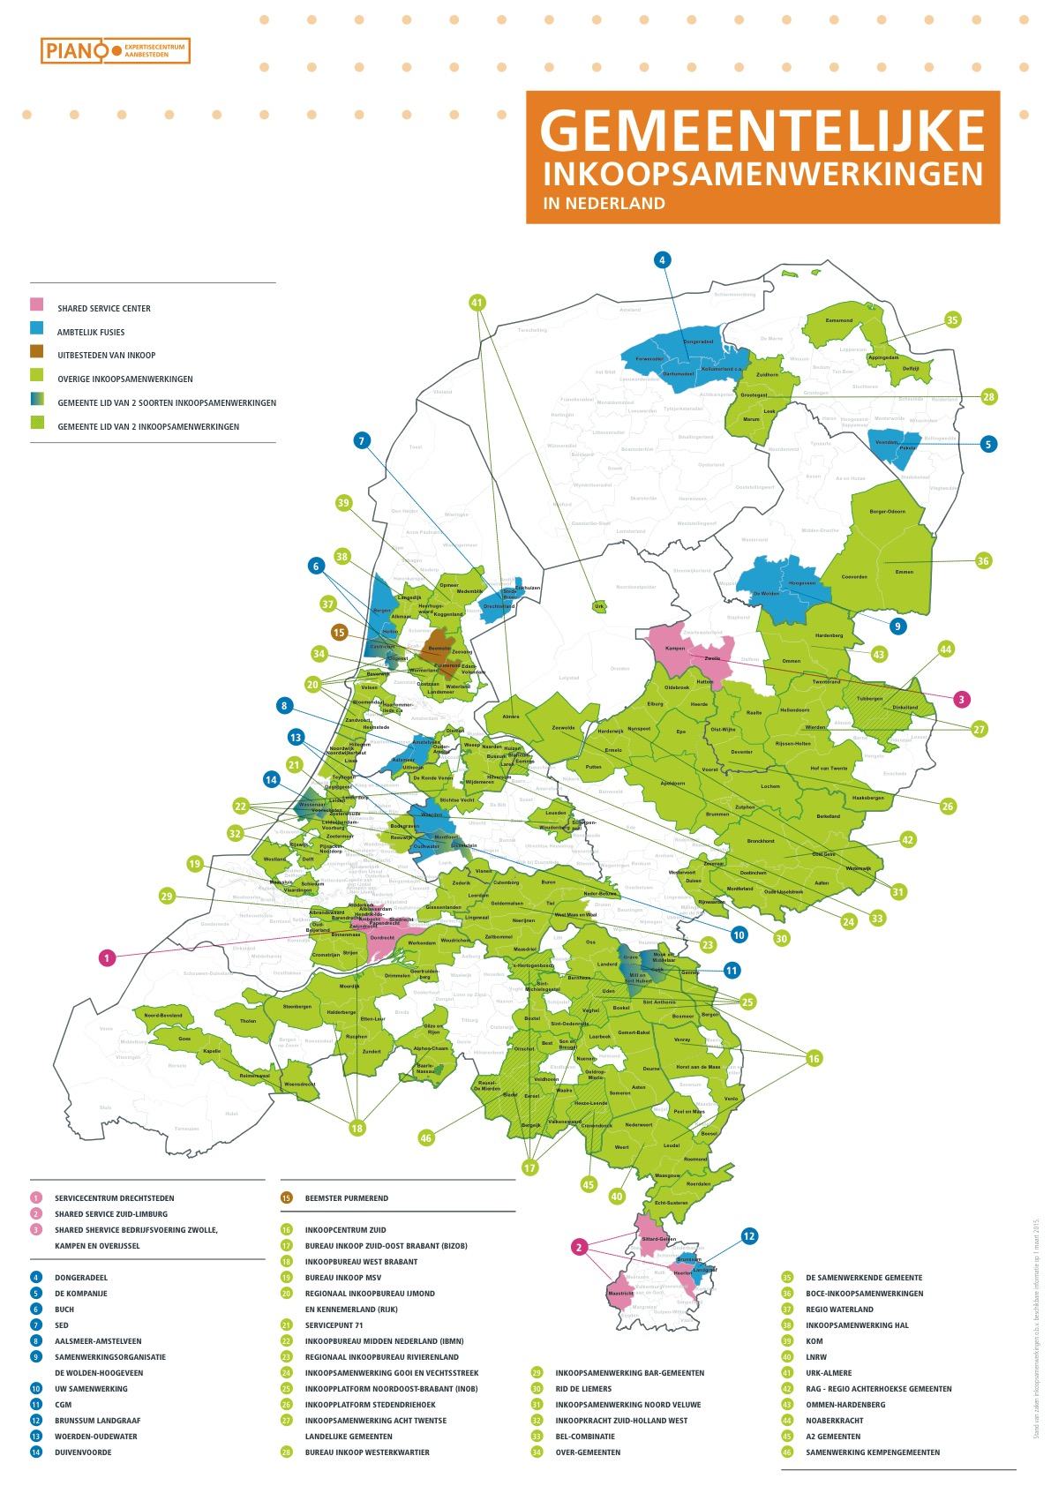
Situacija u oblasti javnih nabavki u Holandiji

Slide 5
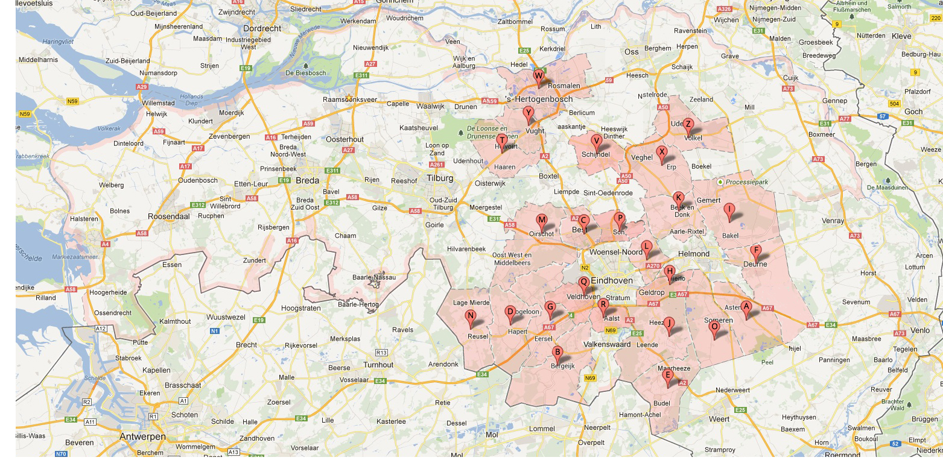
Gradske oblasti
Zona rada firme Bizob
Notes:
5

Slide 6
Situacija u Holandiji
Holandija:
- 16,8 miliona stanovnika
- 400 opština
Pokrajina Noord-Brabant
67 opština
Saradnja regiona u oblasti javnih nabavki
- Zapadni Brabant: 24 opštine
- Jugoistočni Brabant: 23 opštine

Slide 7
Šta je Bizob?
Organizacija:
za projekte (zajedničkih) javnih nabavki i tendera za opštine
npr. za radove na infrastrukturi, robu i usluge;
koja obaveštava opštine o saradnji između javnog i privatnog sektora
sa dobavljačima i potencijalnim partnerima;
koja obaveštava opštine o outsourcingu ili insourcingu poslova;
koja za opštine analizira razvoj proizvoda na tržištu.

Slide 8
Proces upravljanja ugovorima, praćenja njihovog izvršenja i kontrole dobavljača
Kako se to uklapa u postupak javnih nabavki?
TAKTIČKE JAVNE NABAVKE
OPERATIVNE JAVNE NABAVKE
ZAHTEVI LOKALNIH VLASTI
DOBAVLJAČI
specifikacija
izbor
ugovaranje
bestellen
bewaken
nazorg
Istraživanje izvora snabdevanja
Praćenje izvršenja i upravljanje ugovorima
Početak ugovaranja
Ugovaranje
contractexecutie
Ocenjivanje ugovora
PRAĆENJE IZVRŠENJA UGOVORA
UPRAVLJANJE UGOVORIMA
KONTROLA DOBAVLJAČA
Oc
Ocenjivanje, poboljšavanje, obezbeđenje
Bron: Bizob
www.bizob.nl
8
Notes:
Working in the initial steps not operational (first 3 steps op the purchase process)
Specification
Selecting
Contracting

Slide 9
Šta je uspešan projekat?
Q x A =E
Efekat projekta promene (E) rezultat je kvaliteta promene (Q) pomnoženog sa prihvatanjem organizacije (A)

Slide 10

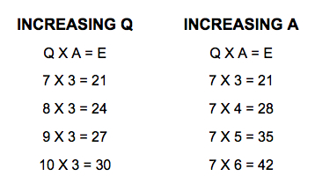
Uticaj Q i A
Q x A =E
Greška koja se često pravi: preveliko usredsređivanje na pitanje ŠTA, a premalo na KAKO

Slide 11
Upravljanje ugovorima (domen društva) - ciljevi
Glavni ciljevi
Rezultati
Praćenje izvršenja ugovora
Poštovanje obaveza
Kontrola odnosa
Kontrola izvršenja
Nadziranje/poboljšanje kvaliteta snabdevanja
Nadziranje kontinuiteta snabdevanja
Obaveštavanje zainteresovanih strana
Sprečavanje prevara
Smanjenje troškova

Slide 12
Zbog čega upravljanje ugovorima?
Kontrola odgovornosti i budžeta
Nema informacija o dobavljačima koji vrše isporuku
Pouzdane, ažurne i potpune informacije o ugovoru
Nema kontrole izvršenja
Dugoročno
Kratkoročno
Pretnje
Prilike

Slide 13
Pitanja za vašu organizaciju??
Da li imamo kontrolu nad našim budžetima?
Da li se lista čekanja nadzire i da li je ažurna?
Da li imamo informacioni sistem za upravljanje ugovorima?
Kako je upravljanje ugovorima povezano sa politikom javnih nabavki preduzeća?
…

Slide 14
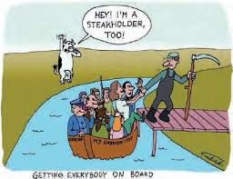
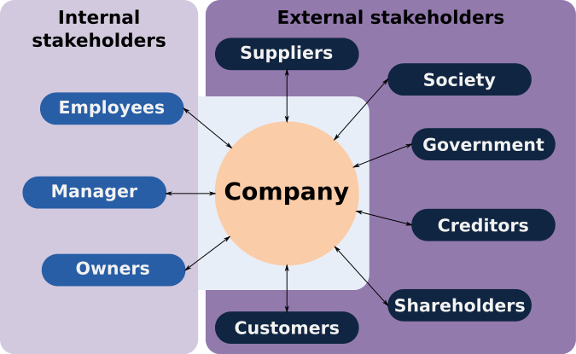
Analiza zainteresovanih strana 1
Zainteresovane strane su važne za uspeh upravljanja ugovorima
Ko su naše zainteresovane strane?
Šta one misle o ovom projektu?
Koliko nam je podrške potrebno od njih?
Kako ćemo dobiti tu podršku?

Slide 15
Analiza zainteresovanih strana 2
Kakav je uticaj tih zainteresovanih strana za naš projekat?
Br. | Zainteresovana strana | Moć | Legitimnost | Hitnost
1 | Građani | Ne | Da | Ne
2 | Računovođe | Ne | Da | Ne
3 | Političari | Da | Da | Da
4 | Menadžment | ? | ? | ?
5
6
7

Slide 16
Vizija upravljanja ugovorima
Kako će naše glavne zainteresovane strane saznati da je upravljanje ugovorima uspešno okončano?
  Naši građani će primetiti da …
  Naši dobavljači će primetiti da…
  Političari će primetiti da…
  Poslovanje će teći lakše jer…

Slide 17
ANALIZA dobavljačA
Upravljanje ugovorima: Kako početi

Slide 18
Uticaj/važnost dobavljača
Nemaju svi dobavljači jednak uticaj na funkcionisanje politike lokalnih vlasti
Ne zahtevaju svi dobavljači jednaku pažnju lokalnih vlasti
Nisu svi dobavljači jednako stabilni.

Slide 19
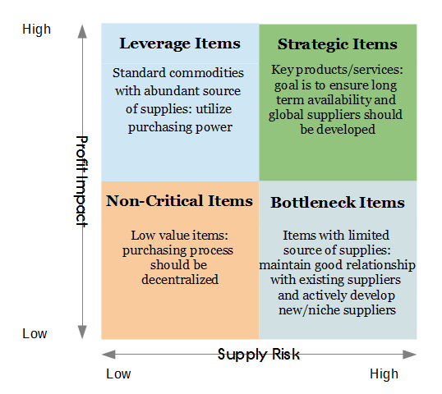
Kategorizacija dobavljača
Često će biti netačno primenjena matrica “Kraljic”
U okviru ove matrice procenjeni troškovi mere se nasuprot rizika nabavke
Cilj ove matrice je da se utvrdi nabavka
Kod upravljanja ugovorima, utvrđuje se ova strategija nabavke i angažuje se dobavljač

Slide 20
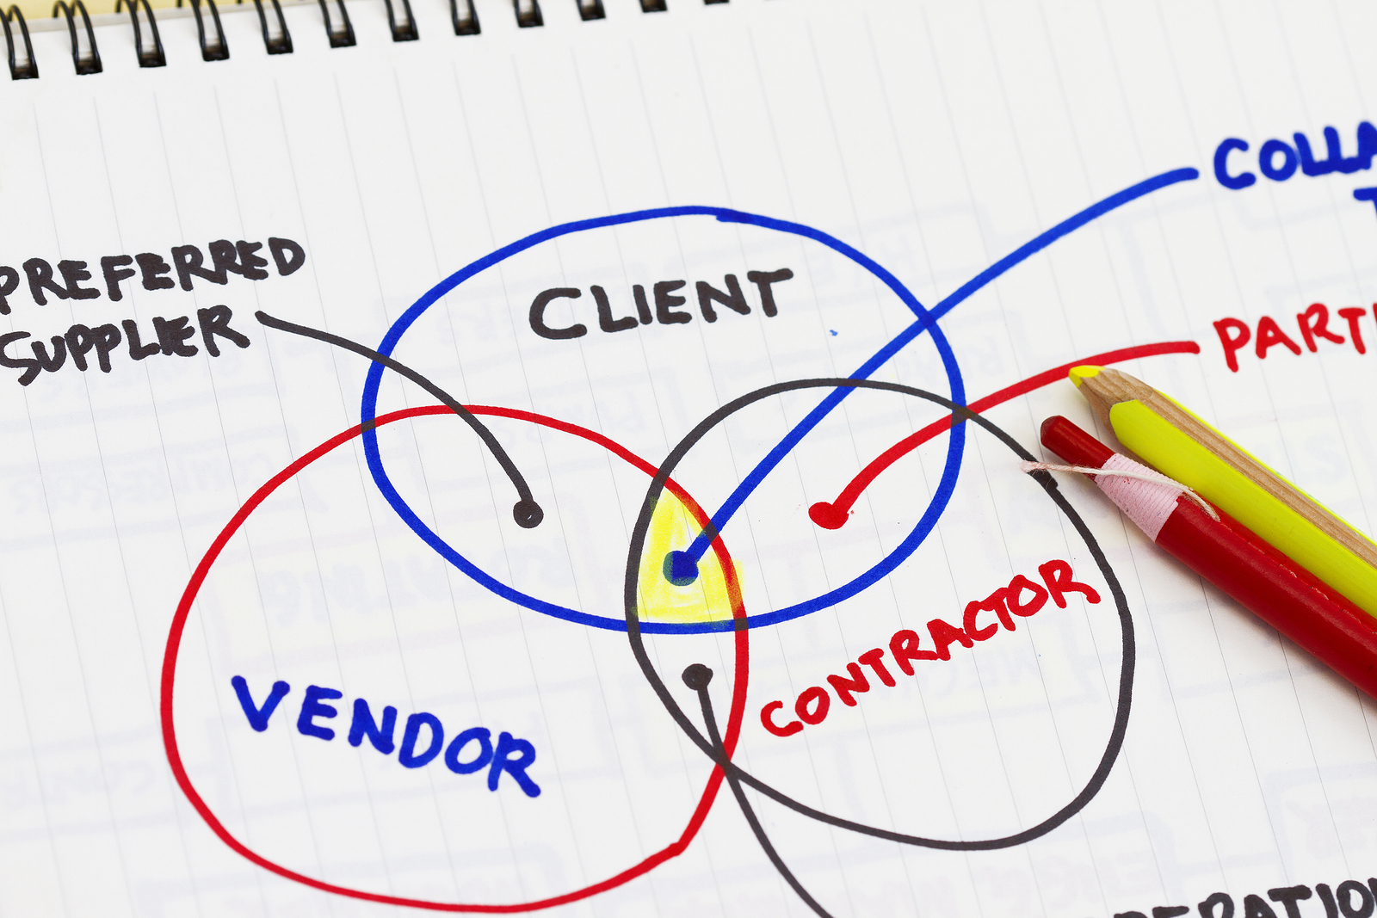
Odnos sa dobavljačem
Pošto je svrha upravljanja ugovorima (pored praćenja njihovog izvršenja) uglavnom njihovo izvršenje i poštovanje, treba izgraditi i voditi takve odnose koji odgovaraju važnosti dobavljača za opštinu.

Slide 21
Kategorizacija dobavljača
Bolji metod klasifikacije dobavljača od onog koji se bazira isključivo na prodaji, može se dobiti korišćenjem ovih kriterijuma:
Vrednost ugovora
Broj važnih klijenata po građaninu
Lokalna važnost / politički uticaj
Zavisnost od snabdevanja i poslovni rizici
(Javne) subvencije
Potencijal za inovacije

Slide 22
Kategorizacija dobavljača - Primer
Primer
Kriterijumi |  | Vrednost | Faktor procenjivanja | Stanje | Rezultat | Procenat
Promet (EUR) | >750k | 4 | 25% | 1 | 0.25 | 6%
 | 350-750k | 3
 | 50-350k | 2
 | <50k | 1
Broj klijenata | >1000 | 4 | 20% | 1 | 0.2 | 5%
 | 100-1000 | 3
 | 25-100 | 2
 | <25 | 1
Politička važnost | H | 4 | 10% | 4 | 0.4 | 10%
 | L | 0
Specijalista/Monopolista | Y | 4 | 20% | 4 | 0.8 | 20%
 | N | 0
Potencijal za inovacije | H | 4 | 5% | 4 | 0.2 | 5%
 | L | 0
Subvencije | H | 4 | 20% | 4 | 0.8 | 20%
 | L | 0
 |  |  | Total | 18 | 2.65 | 66%

Slide 23
Koliko rigorozno treba upravljati ugovorima?
Strateški
≤ 3 dobavljača
Na osnovnom nivou
< 10 dobavljača
Mora se upravljati (ali samo toliko)
< 5 % dobavljača
Transnacionalno
Ostatak
Ono što je preostalo

Slide 24
AKTIVNOSTI I ZADACI
Upravljanje ugovorima

Slide 25
Osnovne aktivnosti
1. Praćenje izvršenja ugovora
1 | Arhiviranje ugovora (na papiru i digitalnih)
2 | Signaliziranje i uzbunjivanje
3 | Izveštavanje
4 | Ažuriranje relevantnih podataka iz ugovora
5 | Deblokiranje informacija iz ugovora za tu organizaciju
2. Kontrola odnosa
1 | Utvrđivanje načina kontrole i upravljanja
2 | Upravljanje zainteresovanim stranama (in/ex)
3 | Omogućavanje sastanaka između rukovodstava opštine i dobavljača
4 | Omogućavanje / predsedavanje pregovorima
5 | Tržište ima funkciju antene
6 | Postepeno uvođenje/povlačenje dobavljača
3. Kontrola izvršenja
1 | Ugovori o poštovanju / primeni
2 | Utvrđivanje i merenje indikatora izvršenja i KPI
3 | Merenje, prilagođavanje i poboljšavanje izvršenja
4 | Kontrola sukoba
5 | Kontrola rizika
6 | Podsticanje inovacija
Trenutno:
Kontrolisanje tenderskih zahteva (= traženje)
Traženje dokumenata koji nedostaju (= traženje)
Kontakti sa građanima (= de line)
Rešavanje pojedinačnih problema sa fakturama (= praćenje izvršenja)
Rešavanje individualnih problema sa uslugama (= specijalista)
Uvek:
Potpuno poznavanje ugovora
Veza između svih aktivnosti upravljanja ugovorima
Traženje obaveštenja o tržištu i dobavljaču

Slide 26

Zadaci
Zadatke lica koje upravlja ugovorom treba utvrditi na osnovu ciljeva i izbora dobavljača za dodeljene ugovore:
  Neki zadaci, kao što je praćenje izvršenja ugovora, biće isti za svako lice koje upravlja ugovorom
  U zavisnosti od klasifikacije dobavljača, i upravljanje izvršenjem će biti tumačeno drugačije.

Slide 27

Literatura
Boes, H., Doree, A., (2008), ‘Public Procurement of Local authorities in The Netherlands: A case of breaking tradition for a more strategic
approach?!’, 24th Annual ARCOM Conference: Cardiff, UK, pp. 477 – 486.
Caldwell, N. and M. Howard (2014). "Contracting for complex performance in markets of few buyers and sellers The case of military procurement.“
International Journal of Operations & Production Management 34(2): 270-294.
Gelderman, Van Weele, (2005), ‘Purchasing Portfolio Models: A Critique and Update’, The Journal of Supply Chain Management, Vol. 41, Ne. 3, pp.
19 – 28.
Gelderman, C.J., Ghijsen P.W.Th, Brugman M.J, (2006), ‘Public procurement and EU tendering directive-explaining non-complience’, International
Journal of Public Sector Management, Volume: 19 Issue: 7, [online], available:
http://www.ou.nl/Docs/Faculteiten/MW/MW%20Working%20Papers/GR%200604%20Gelderman%20Ghijsen%20and%20Brugman%202006_.pdf
Hill, T. (2005). "Operations management”.
Lam, T. and K. Gale (2014). "Highway maintenance: impact of framework agreements on contractor performance." Engineering, Construction and
Architectural Management 21(3): 336-347.
Lysons, K. Purchasing and Supply Chain Management’. Prentice Hall,fifth ed, 2006
Shafahi, A. and A. Haghani (2014). "Modeling contractors' project selection and markup decisions influenced by eminence." International Journal
of Project Management 32(8): 1481-1493.

Slide 28


